Slide 1
ANATOMIE
PÁTEŘNÍ KANÁL
MUDr. Jitka Zemanová

Slide 2
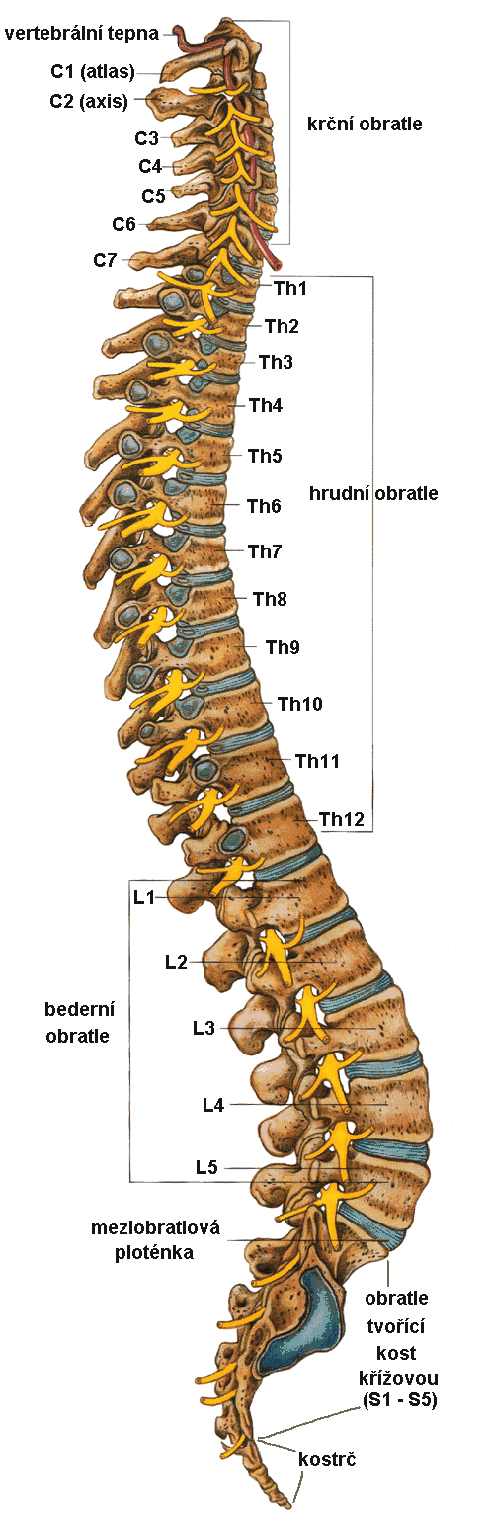
Anatomie
Páteř se skládá z 33 obratlů:
7 krčních (C),
12 hrudních (Th),
5 bederních (L),
5 sakrálních (S),
4-5 kostrčních (Co)
Fyziologické zakřivení:
krční a bederní lordóza,
hrudní a kostrční kyfóza
Notes:
- zakřivení páteře ovlivňuje distribuci LA v subarachnoidiálním prostoru (nejvyšší body páteře při poloze na zádech jsou L3 a C5, nejnižší Th3-6).

Slide 3
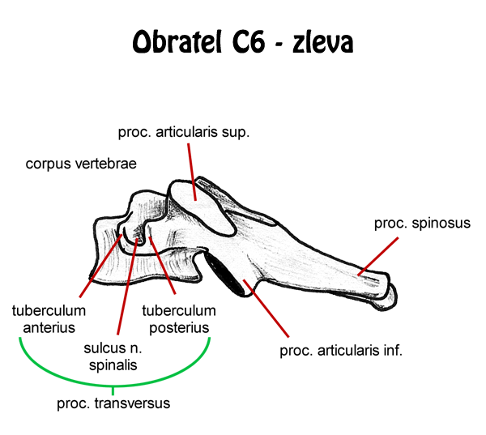
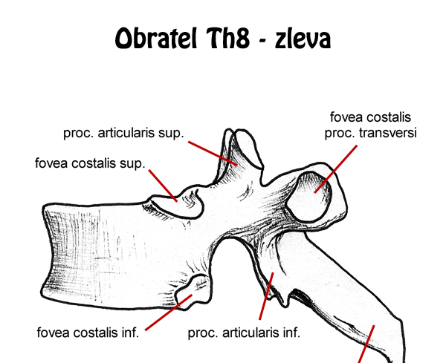
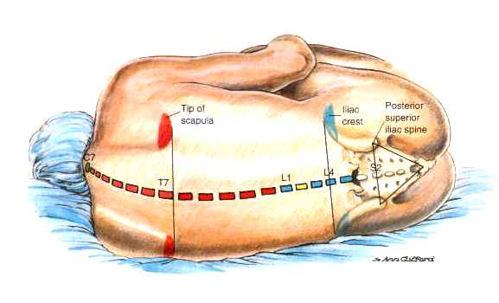
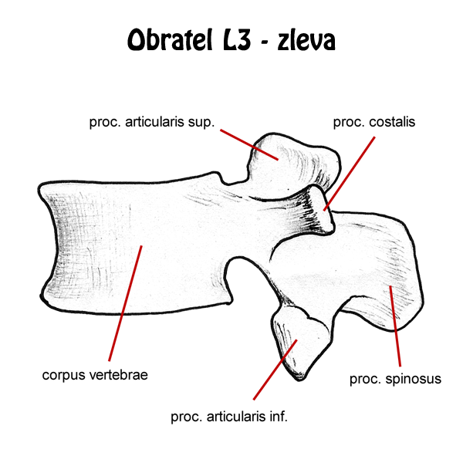
Anatomie
Obratel:
Tělo – corpus vertebrae
Oblouk – arcus vertebrae
Výběžky :
trnový - processus spinosus
příčné – processus transveri

Slide 4
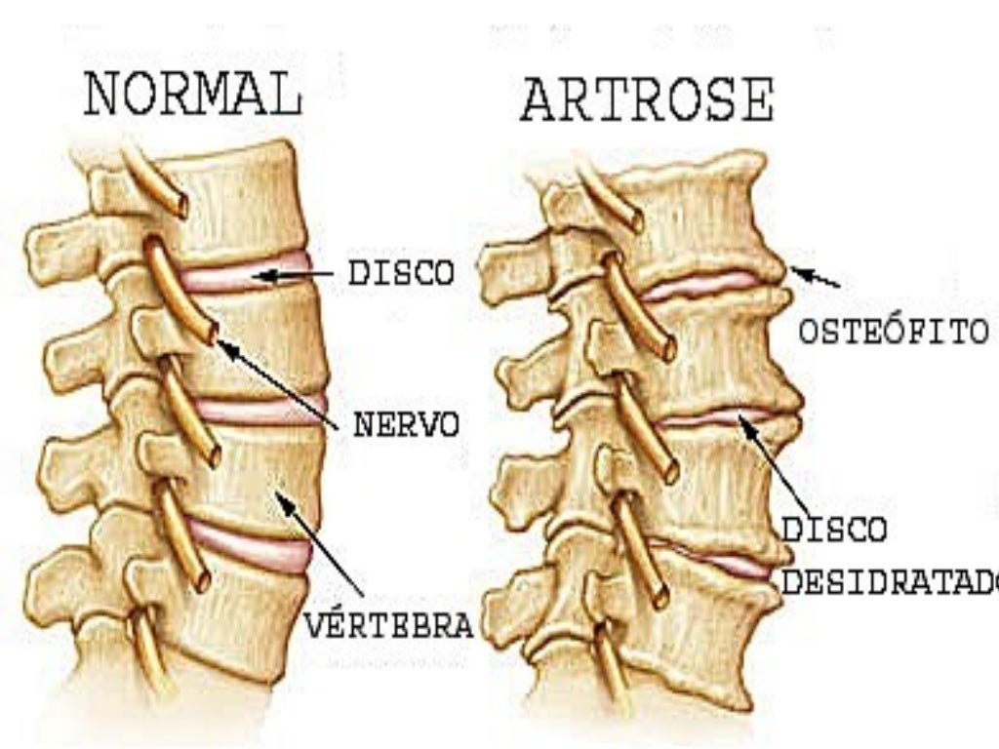
Anatomie
Směr jehly je dán sklonem trnových výběžku obratlů:
trnové výběžky probíhají v oblasti obratlů krčních, prvních 3 hrudních a posledních 4 bederních téměř horizontálně
ostatní jsou skloněny šikmo dolů.
Notes:
- trnové výběžky bederních obratlů jsou téměř horizontálně – nejsnazší místo punkce

Slide 5
EPIDURÁLNÍ BLOKÁDA
Hrudní EB
Bederní EB

Slide 6
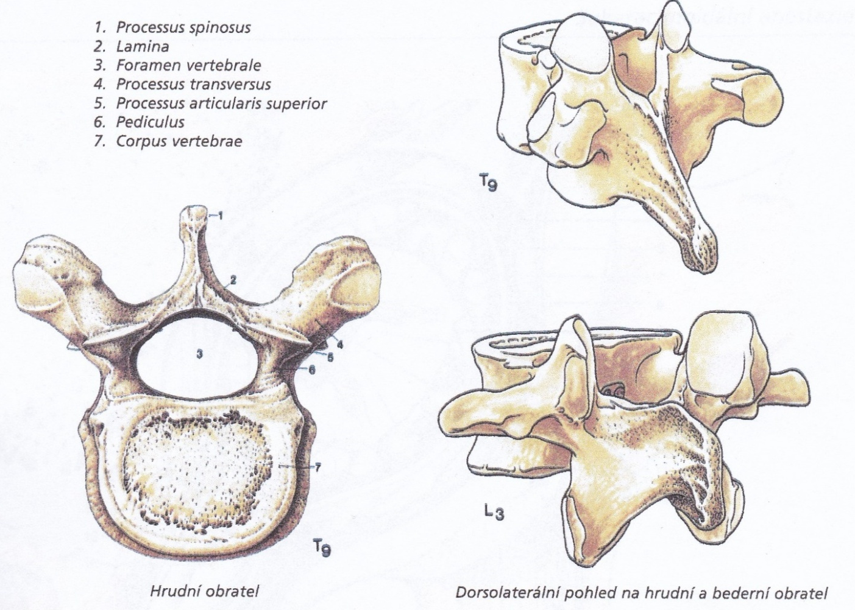
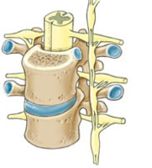
Páteřní kanál:
ohraničen těly obratlů a meziobratlovými disky, oblouky obratlů a vazy, laminy a pedikly. Obsahuje míchu, její obaly, mozkomíšní mok, kořeny míšních nervů, cévy, tuk a vazivo.

Slide 7
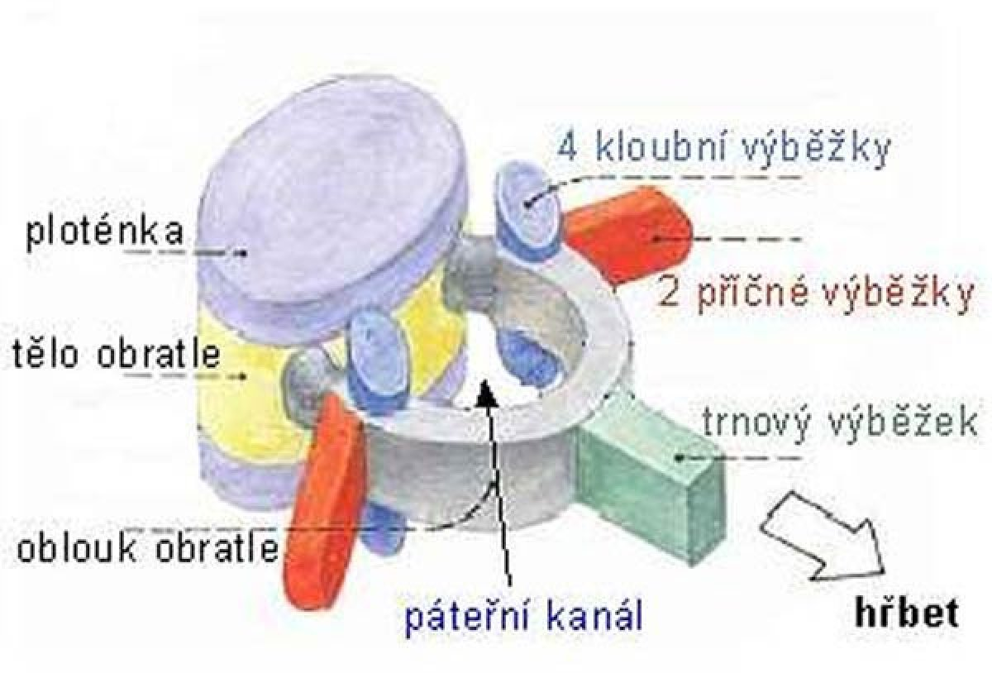

Slide 8
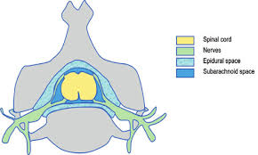
Epidurální prostor
Vymezen míšními obaly a okrajem páteřního kanálu
zevně je ohraničen vazy (podélný vaz ventrálně, žlutý vaz lig.flavum dorzálně) a kostěnými strukturami jednotlivých obratlů
Kraniálně ohraničen foramen occipitale magnum a kaudálně sakrokokcigeální membránou
Komunikuje s paravertebrálním prostorem
Notes:
Komunikuje s paravertebrálním prostorem přes foramina intervertebralia

Slide 9
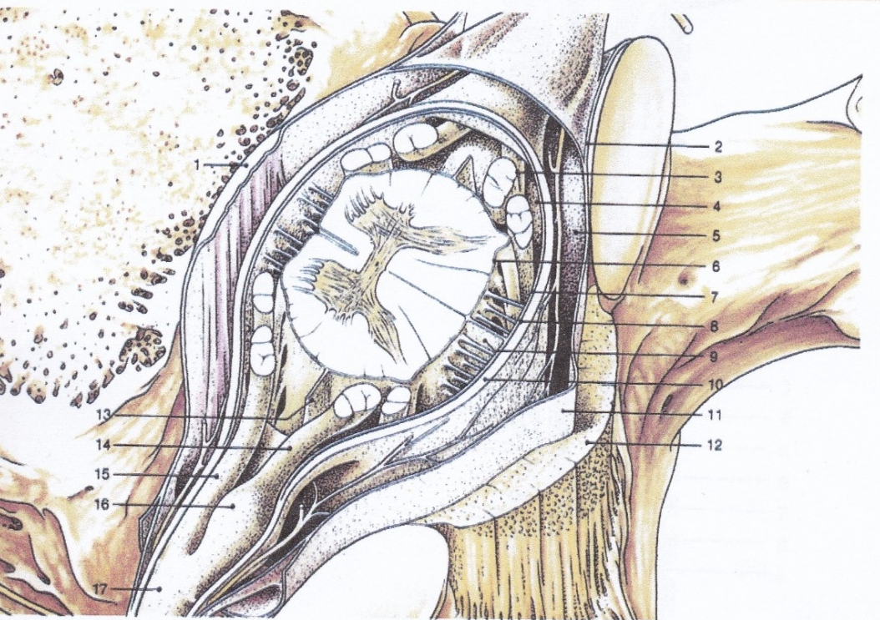
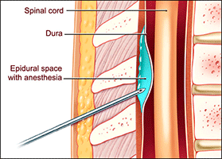
Obsah epidurálního prostoru:
řídké tukové vazivo,
žilní a tepenná pleteň,
lymfatické cévy,
míšními kořeny.
Žíly zde jsou tenké a roztažné, nemají chlopně a při omezení průtoku dolní dutou žilou se dilatují. Sy dolní duté žíly
U většiny lidí je v epid.prostoru negativní (subatmosferický) tlak.
Toho se využívá při detekci epid.prostoru punkční jehlou.
Jehla proniká nejprve kůží a podkožím, dále přes lig.supraspinale a interspinale a přes lig.flavum do epidurálního prostoru

Slide 10
Tloušťka ligamentum flavum
- C pateř 1,5-3 mm
- Th pateř 3-5 mm
- L pateř 5-6 mm
- Kaudalně 2-6 mm
• Hloubka detekce ED prostoru v L oblasti
- polohovani, otok, sklon jehly…
- 2-9 cm

Slide 11
„Gap“ v ligamentum flavum
Inkompletni fůze levé a pravé porce ligamenta
Incidence dle studie na lidskych kadaverech:
- C pateř 74%, Th 35%, L 22% (L2-4 pouze 9%)

Slide 12
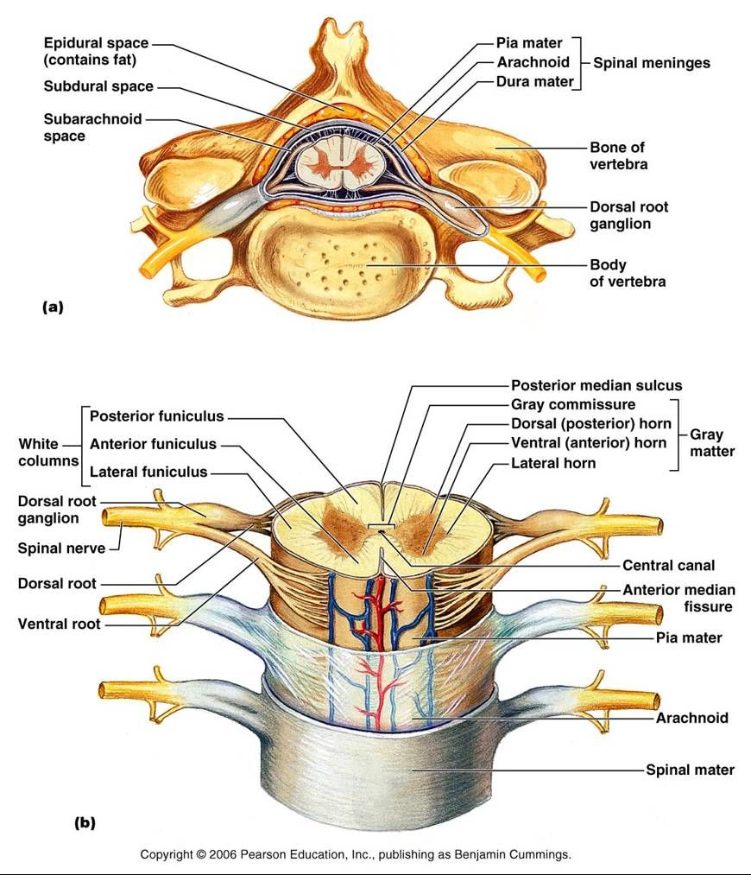
mícha
kraniálně navazuje na prodlouženou míchu, kaudálně končí v úrovni L₁₋₂
šedá vnitřní zóna (těla neuronů), vnější bíla zóna (ascendentní a descendentní nervová vlákna)
chráněná 3 obaly:
  dura mater - zevní vrstva, opouští páteřní kanál spolu s míšními nervy
  arachnoidea - těsně naléhá na dura mater
  pia mater - vlastní obal míchy, prostor mezi ní a arachnoideou je vyplněn mozkomíšním mokem

Slide 13
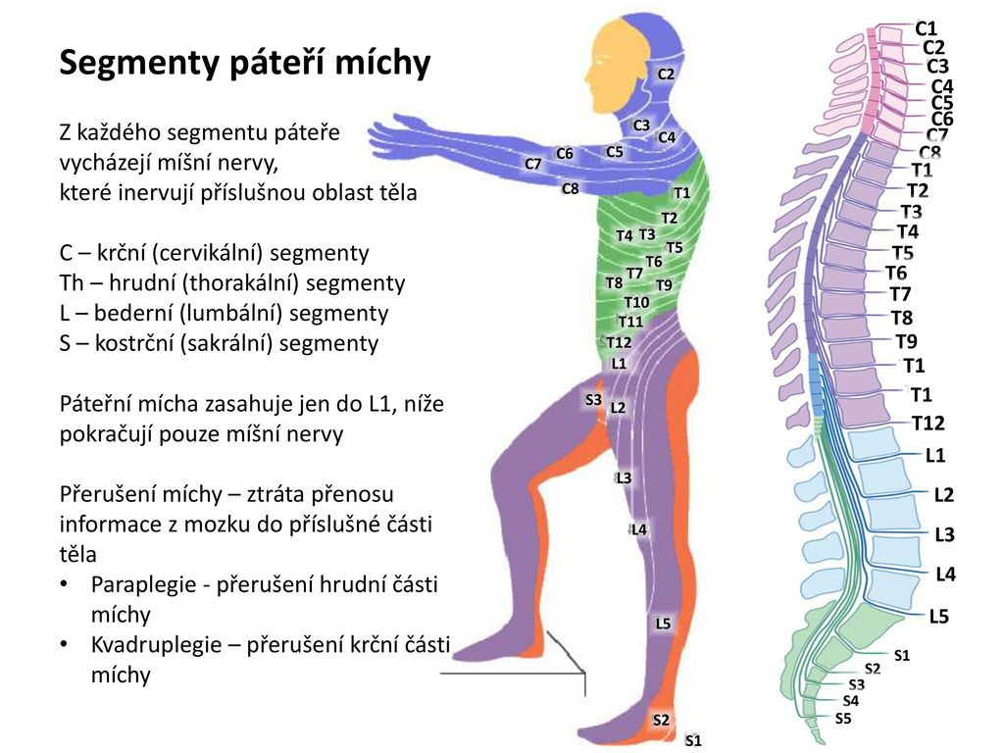
Anatomie
Notes:
Mícha: je dlouhá cca 45 cm, začíná na úrovni foramen magnum a u dospělých končí útvarem zvaným conus medularis, který se obvykle nachází na úrovni L1-2. Asi u 4% populace dosahuje až do úrovně L2-3! Distálně pokračuje jako cauda equina až ke kostrči.
CAVE: Punkce SA prostoru by se neměla provádět kraniálněji než v úrovni L3-4, jinak hrozí riziko punkce míchy!!
Míšní obaly:
Tvrdá plena (dura mater spinalis) je pokračováním vnitřního listu dura mater encephali a proniká až do křížové kosti jako filum terminale, opouští páteřní kanál spolu s míšními nervy a vně foramina intervertebralia přechází v epineuria spinálních nervů.
Pavoučnice (arachnoidea) je bezcévná membrána, která velmi intimně naléhá na dura mater. Tvoří perineuria míšních nervů.
Měkká plena (pia mater) je cévnatá blána, která pevně přiléhá k míše. Mezi ní a pavučnicí leží subarachnodální prostor vyplněný likvorem, kořeny spinálních nervů a cévami
Míšní nervy: 31 párů, jsou hlavním místem blokády u SA
Radix posterior- aferentní vedení (senzorická vlákna) + vazomotorická vlákna
Radix anterior- eferentní vedení (ke svalům, žlázám, útrobám, atd.)
Likvor: čirá bezbarvá tekutina tvořená v pl. Choroidales, celkový objem 120-150ml, v subarachnoidálním prostoru 75ml

Slide 14
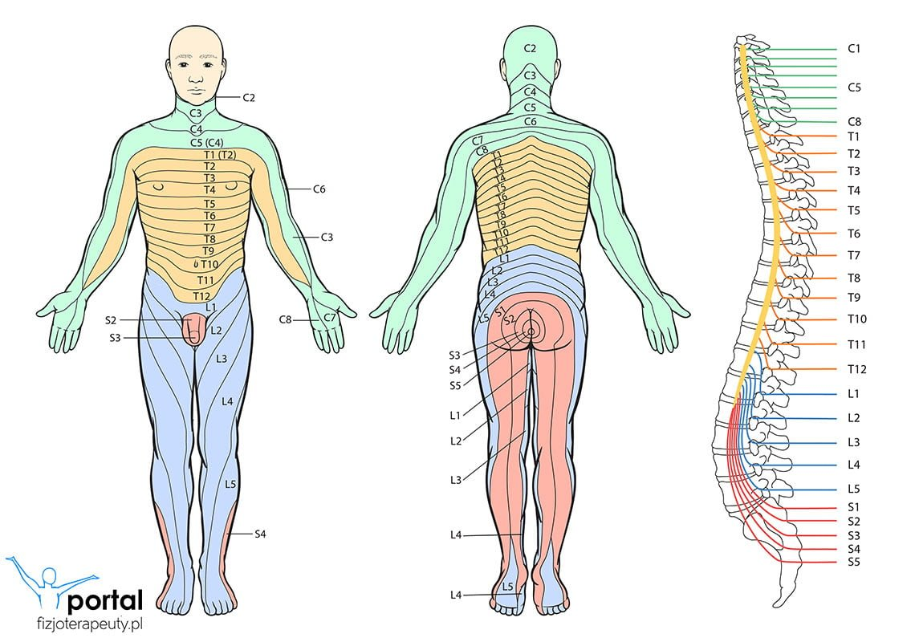
31 párů míšních nervů

Slide 16
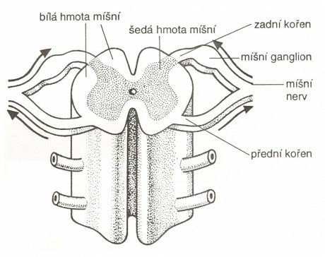
Míšní nervy
obsahují vlákna motorická, senzitivní a vegetativní
vznikají spojením dvou kořenových vláken:
  zadní kořen - aferentní vlákna vedoucí impulzy bolesti, taktilní, teplotní, hluboké a svalové citlivosti
  přední kořen - především vlákna eferentní a vlákna sympatiku
Notes:
Páteřní kanál je ventrálně ohraničen těly obratlů a meziobratlovými disky, dorzálně oblouky obratlů a vazy, laterálně jsou laminy a pedikly.
Obsahuje míchu, její obaly, mozkomíšní mok, kořeny míšních nervů, cévy, tuk a vazivo.
Při punkci subarachnoidálního prostoru proniká jehla (při mediálním přístupu) přes tři vazy: lig. supraspinale, lig. interspinale a ligamentum flavum

Slide 17
orgán | symp. inervace | výška vpichu | incize | objem LA k anestezii v ml | objem LA ke kont. analgezii v ml/hod
plíce, bránice | C3-C4 | Th6-Th12 | torakotomie Th4-Th12 | 6-8 | 4-6
jícen, žaludek | Th4-Th5 Th5-Th9 | Th8-Th10 | horní střední LPT, Th6-Th10 | 6-8 | 4-8
játra, pankreas | Th8-Th11 | Th8-Th12 | subkost.bilat. horní střední LPT | 8-10 | 5-10
žlučník | Th8-Th11 | Th10-L1 | subkostální, Th8-Th12 | 8-10 | 4-8
ledviny, nadledviny | Th10-L1 | Th10-L2 | lumbotomie Th12-L3 | 8-10 | 6-10
tenké střevo | Th8-Th11 | Th10-L1 | dolní střední LPT Th10-L1 | 8-12 | 5-10
tlusté střevo | Th11-L2 | Th12-L2 | dolní střední LPT Th10-L1 | 10-14 | 5-10
sigmoideum, rektum | Th11-S5 | L2-L4 | dolní stření LPT transanální S4-S5 | 10-16 | 5-10
močový měchýř | Th11-L3 | L1-L4 | dolní střední LPT, suprapubic. řez | 10-12 | 5-10
děloha | Th10-S5 | L1-L4 | dolní střední LPT, suprapubic.řez | 14-18 | 5-10
DKK | L1-S5 | L3-L5 |  | 12-15 | 4-8

Slide 18
